Slide 1

Algunas claves
Materiales elaborados desde la “Fraternidad de Santo Nombre.” Pilar de Mambré
Ejercicios de contemplación. Franz Jalics
Tiempo 2 : La triple relación
Practica contemplativa: postura y respiración (primera parte)

Slide 2
1 No se trata de cumplir un “deber” con prisas
Experimentamos el detenernos.
Quien está por completo en el presente
no desea avanzar apresuradamente.

Slide 3
2 Decepción por no lograr nada En realidad, aquí no tenemos que lograr nada. Simplemente, nos adentramos en la actitud perceptiva bien despierta.

Slide 4
3 No prestes atención a tus pensamientos, pero contempla un instante tus sentimientos
Permite sencillamente que se queden
Al admitirlos desaparece una tensión,
al aceptarlos incluso pueden desaparecer.

Slide 5
4 La liberación de renunciar a querer lograr algo.
Si intentas retener algo se te escapará de las manos.
Los procesos no se pueden manipular.
Desde el desprendimiento experimentarás el fluir del amor

Slide 6
5 ¿Cómo influyó este ejercicio sobre ti?
Contempla un instante
el efecto que el ejercicio ha tenido en ti:
Te acercarás más a ti mismo.

Slide 7
6 Sin que sucediera nada interesante la percepción atrapó toda mi atención
Este instante es un don, se te otorga como guía.
Agradece lo experimentado

Slide 8
7 No hay necesidad de manipularlo todo
Ahora se te brinda una gran oportunidad para aprender a dejar que simplemente algo ocurra.
Estar atento sin manipular:
es el giro que va del hacer al contemplar.
Ni siquiera tienes que lograr esto.

Slide 9
8 Permítete estar triste, no le tengas miedo a tu tristeza.
Déjala estar, pues desea salir y ser liberada… Se disolverá.
Regresa a la percepción: contempla lo que te llega al percibir tus vías respiratorias.
Comprométete por entero con esta tarea.

Slide 10
9 No utilizamos imágenes o representaciones
No determinamos lo que tenemos que sentir
Percibimos el presente,
y al hacernos más sensibles y permeables a lo que nos llega,
nos abrimos a la presencia de Dios.
Nuestro camino es muy concreto, lleva al encuentro directo

Slide 11
10 Diferencia entre concentrarse y escuchar
El esfuerzo de concentrarse produce tensiones
La escucha simplemente se da…
Nos son dados
instantes de escucha despierta
para que hallemos el camino hacia lo único que importa.

Slide 12
Gratuidad
Gratitud

Slide 13
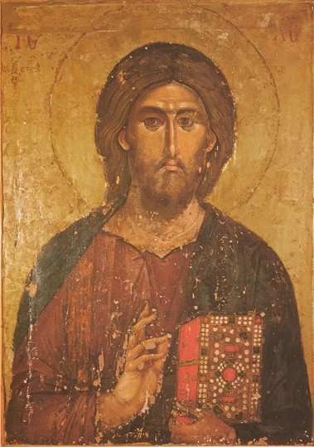
“Fraternidad de Santo Nombre”

